Slide 1
Сабақтың тақырыбы:
Зертханалық жұмыс «Аталық және аналық гаметалардың құрылысын зерттеу»
Сабақтың мақсаты:
микроскоп көмегімен аталық және аналық жыныс жасушаларын қарап,
аталық және аналық жыныс жасушаларын құрылысына сай қызметн сипаттау.
Бағалау критериі:
аталық және аналық жыныс жасушаларының құрылыс ерекшеліктерін микроскоп көмегімен қарап салыстырады;
аталық және аналық жыныс жасушаларын ерекшеліктерін кесте толтырады;

Slide 2

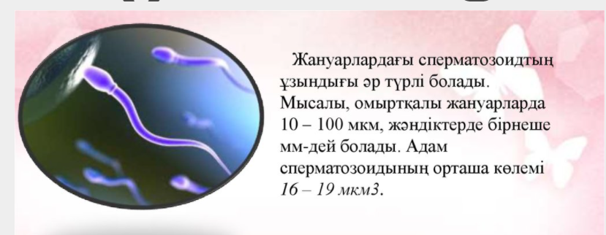
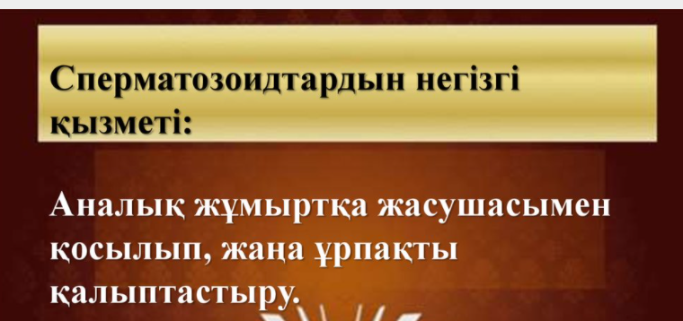
Сперматозоид (грек.сперма,сперматос ұрық,зоон тірішілік иесі,едо түр). 1667- жылы сперматозидты сүтқоректілердің сперамасынан А.Левенгук тапты.Терминді ғылымға 1827-жылы К.Бэр енгізді. Сперматозоидтар аналық клеткалардан өте кішкентай мөлшерлерімен, санының көптігімен және қозғалғыштығымен ерекшеленеді.
Сперматозидтың құрылысы 3бөлімнен тұрады: басы, мойыны, құйрығы.

Slide 3
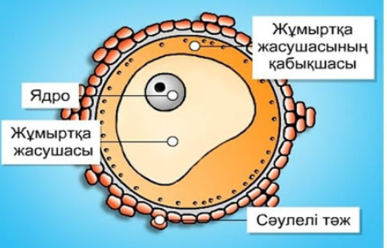
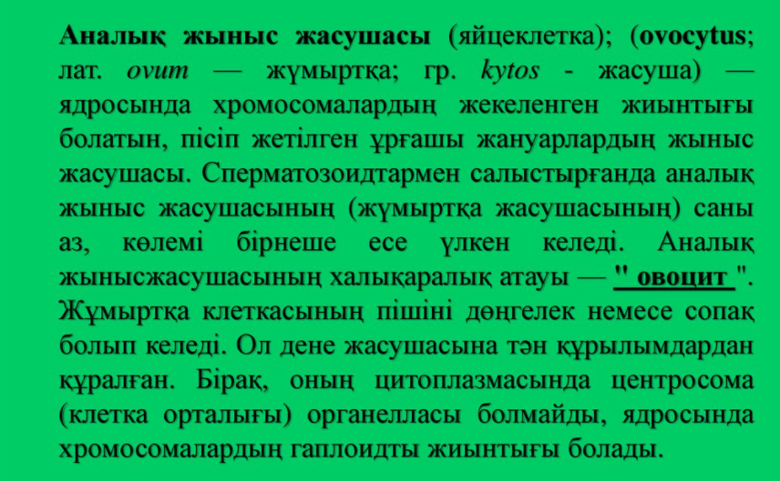
Жұмыртқа жасушасының құрылысы

Slide 4
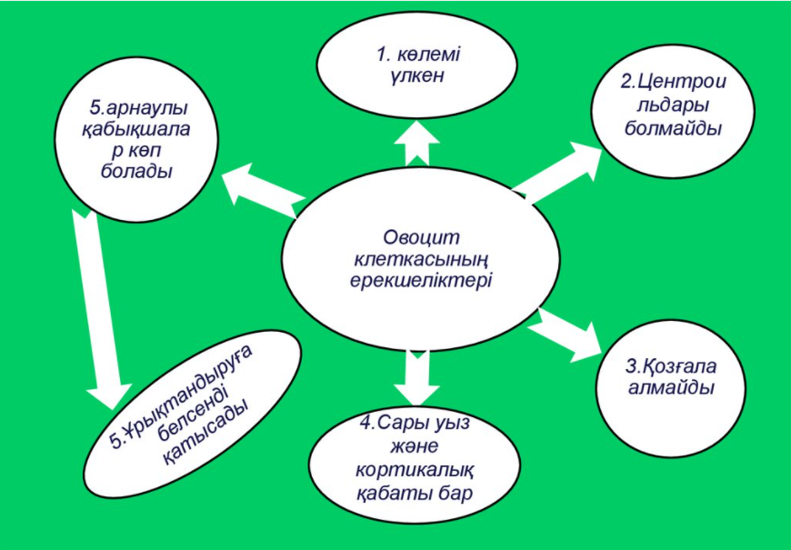

Slide 5
гаметалар | қызметтері | Ерекшеліктері
Жұмыртқа жасушасы | ұрықты қоректік заттармен қамтамасыз ету; генетикалық ақпаратты сақтау | 0,01 мм-ден 23 см-ге дейін; ірі және қозғалмайды; құрамында қоректік заттардың үлкен қоры бар; ірі ядрода гаплоидты жиынтықтағы хромосомалар
Сперматозоид | аналық жасушаға генетикалық ақпаратты енгізу; аналық жасушаның дамуын ынталандыру | 70 мкм; кішкентай және қозғалмалы; басы, мойны, құйрығы бар; шағын ядрода гаплоид жиынтығы бар хромосомалар; қоректік заттардың қоры жоқ; гидролитикалық ферменттерден тұратын лизосома бастың алдыңғы жағында орналасқан акросомадан тұрады: акросома аналық жасушаның қабығын ерітетін ферменттерді бөледі; митохондрия мойын түзіп, құйырықтың қозғалысын қамтамасыз ететін энергия бөледі.

Slide 6
Тапсырмалар
Белгілер | Сперматозоид | Жұмыртқа жасушасы
Құрылысы және пішіні
Қозғалмалылығы
Қоректік заттар қоры
Өлшемі
Хромосома жиынтығы

Slide 7
Рефлекция

